Slide 1
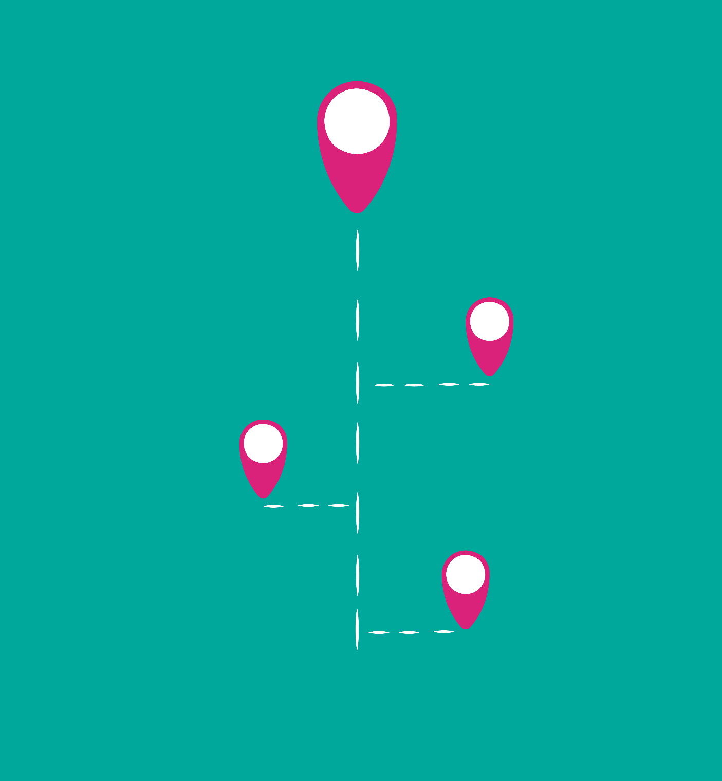
dpsd11079 Μανώλης Στρατής dpsd13064 Παναγιώτης Μεντεσίδης dpsd13077 Ζωή Μπουρμπούλη dpsd13069 Γιώργος Μπακλατζής dpsd 13082 Mαρία Ντουρμετάκη

Slide 2
Brief
Εφαρμογή για εξερεύνηση και ανακάλυψη του πολιτιστικού κομματιού της Ερμούπολης. Απευθύνεται σε τουρίστες. Στόχος της εφαρμογής είναι να αναδείξει και μικρότερα αξιοθέατα στο νησί.

Slide 3
Βήματα που ακολουθήσαμε
1
4
Έρευνα και συμπεράσματα
7
concepts
Γενική ιδέα
High fidelity
Τουριστική εφαρμογή
απόρριψη concepts
2
Καινούργιες ιδέες
5
content
8
Android Studio
Έρευνα
Σχεδίαση
Προτυποποίηση
navigation
InVision
Απόρριψη ιδεών
πως οπτικοποιείται
3
6
Low fidelity
9
Sidetracked
Αξιολόγηση
Σημεία με ιστορικό ενδιαφέρον που δεν αναδεικνύονται
paper wireframe
10
Συμπεράσματα

Slide 4
Έρευνα
Ερμούπολη
Ανταγωνιστές
Χρήστες
Τεχνολογία
Design guidelines
Βόλτα
Apps τουριστικά για τη Σύρο
Συνέντευξη -από τουρίστες της Σύρου -ξενοδοχειακούς υπάλληλους
Πλατφόρμα Android
Βασικές προδιαγραφές Android
Δημοτική Βιβλιοθήκη
Εκμάθηση JAVA
Ιστορικό αρχείο Κυκλάδων
Sensors
Συμπεράσματα
πολλά σημεία με ιστορικο ενδιαφέρον
Οι ανταγωνιστές περιλαμβάνουν μόνο τα δημοφιλή
Οι χρήστες γνωρίζουν κάποια βασικά αξιοθέατα πριν επισκεφτούν το νησί
Οι χρήστες ζητάνε οδηγίες για το πώς θα πάνε
Οι χρήστες ενδιαφέρονται για τα κρυμμένα στενάκια

Slide 5
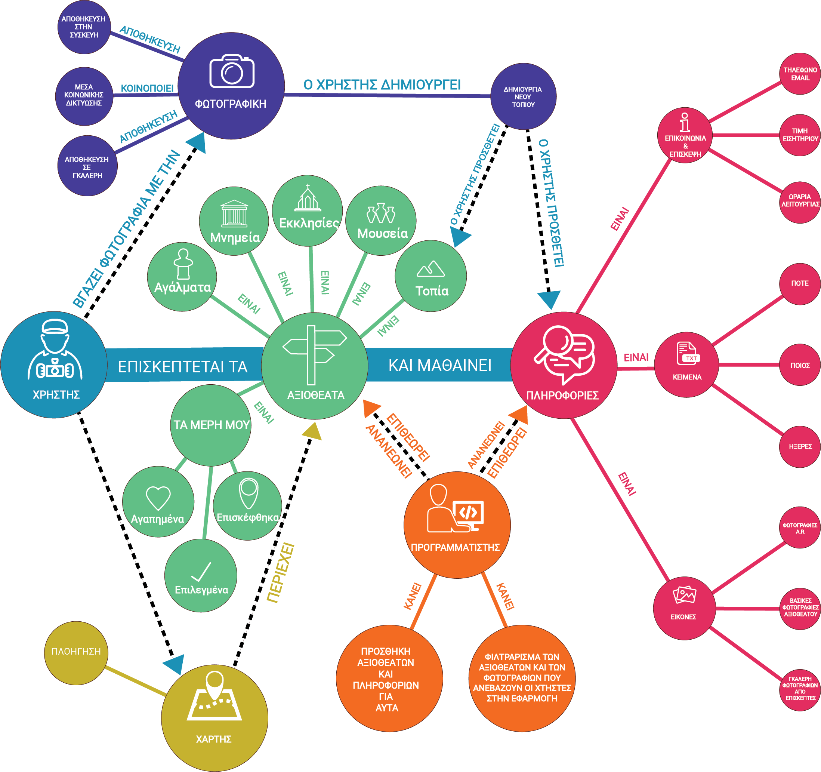

Slide 6
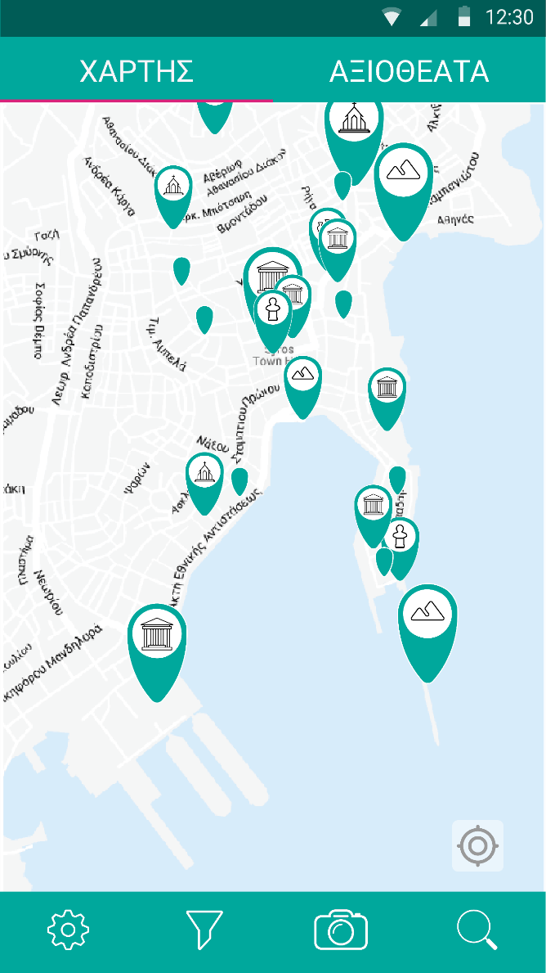
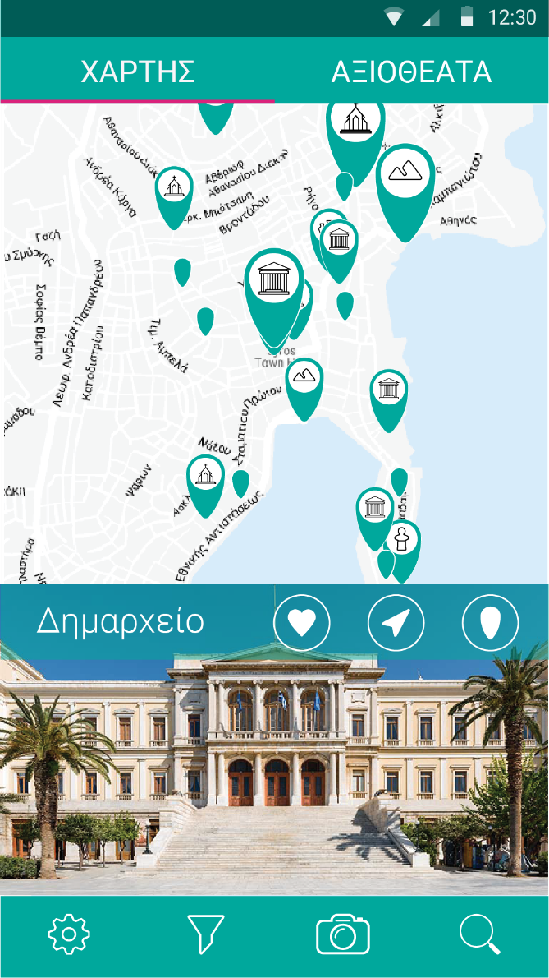
Χάρτης
Επιλογή pin
1^{η} οθόνη εφαρμογής
animation
τι βλέπει ο χρήστης;
Πόσα αξιοθέατα υπάρχουν
Pop up
Overlay screen
Πού είναι
Πόσο κοντά είναι με θέση μου
Δεν διακόπτει τον χρήστη

Slide 7
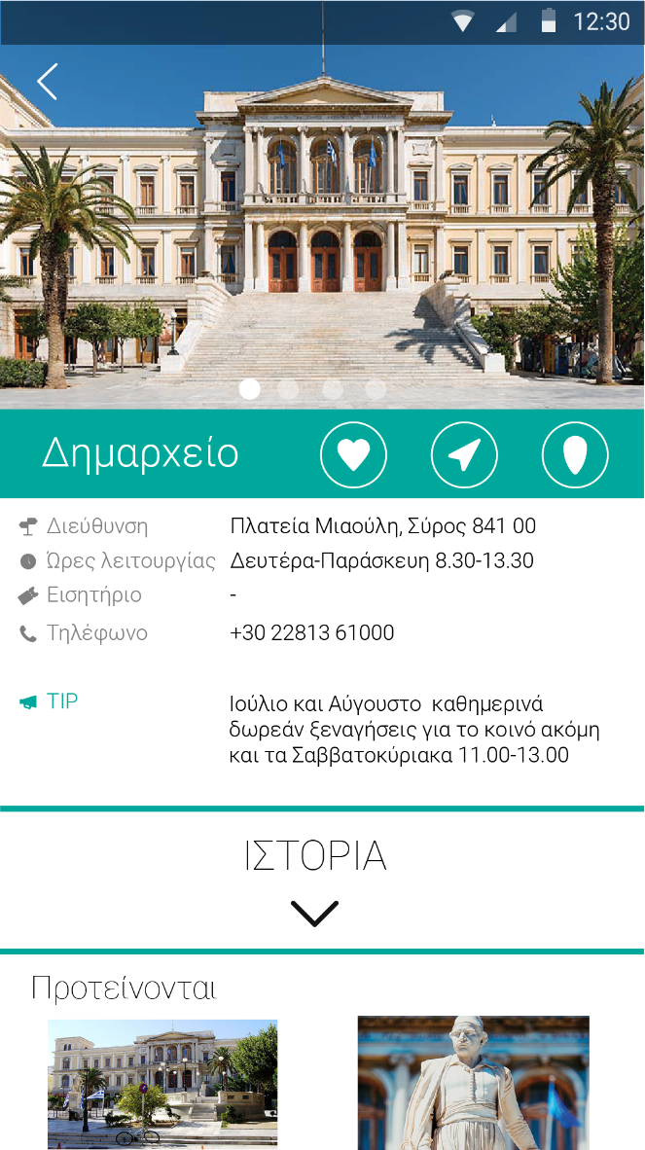
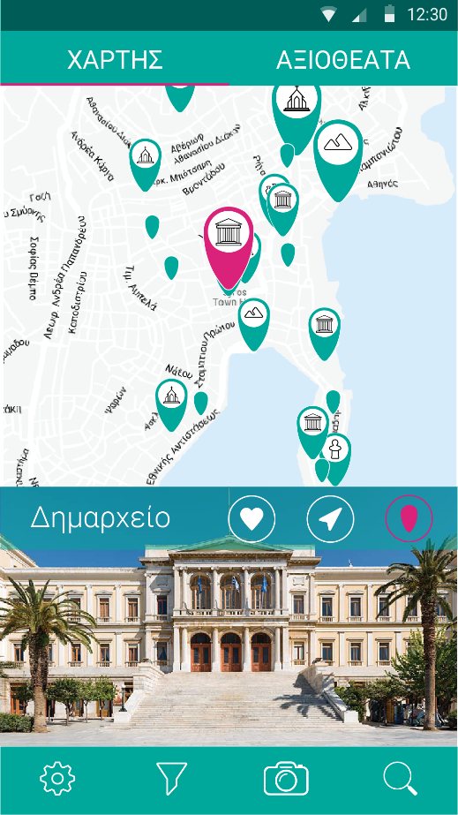
Παρουσίαση αξιοθέατου
τι μπορεί να κάνει ο χρήστης;
Να το προσθέσει στα αγαπημένα
Να κάνει pin το αξιοθέατο
στον χάρτη
Να δημιουργήσει πορεία
τι βλέπει ο χρήστης;
Βασικές πληροφορίες
Scroll για φωτογραφίες

Slide 8
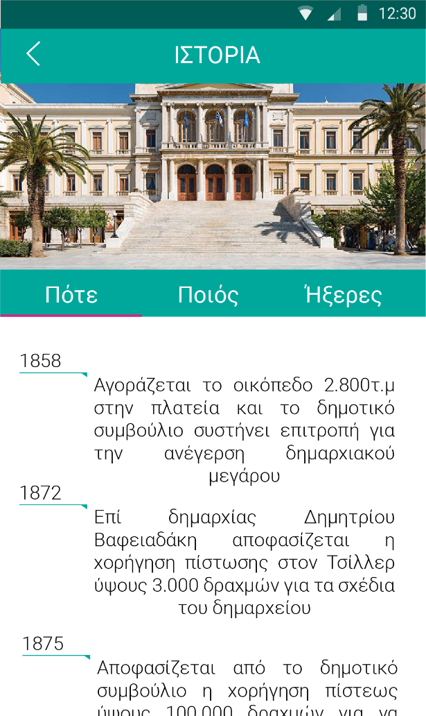
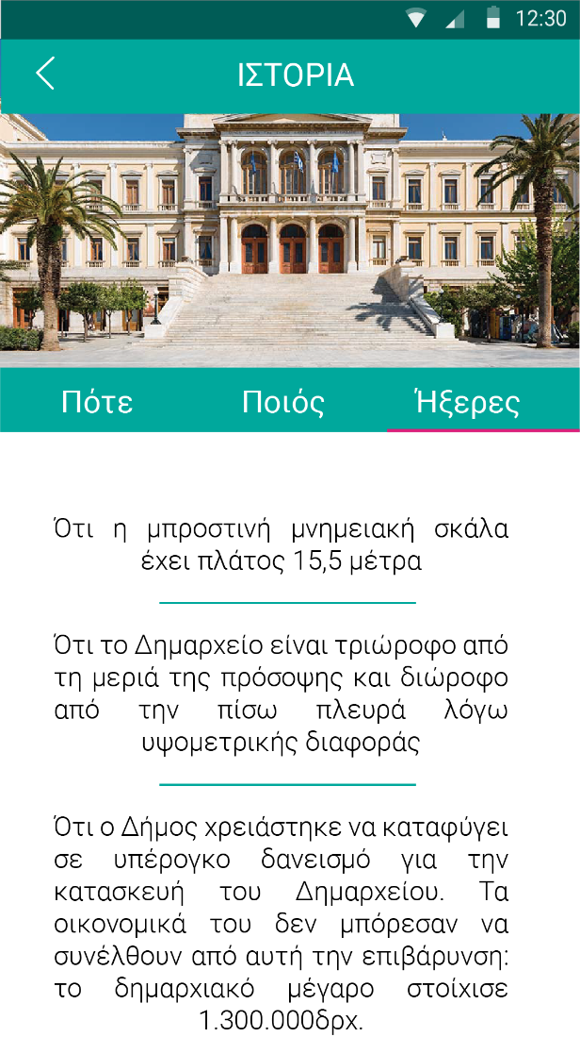
Ιστορία αξιοθέατου
Γρήγορη πληροφορία
Κατηγοριοποιημένη
Ο χρήστης μπορεί να διαβάζει την πληροφορία στο δρόμο
Αποφυγή μεγάλου κειμένου
timeline

Slide 9
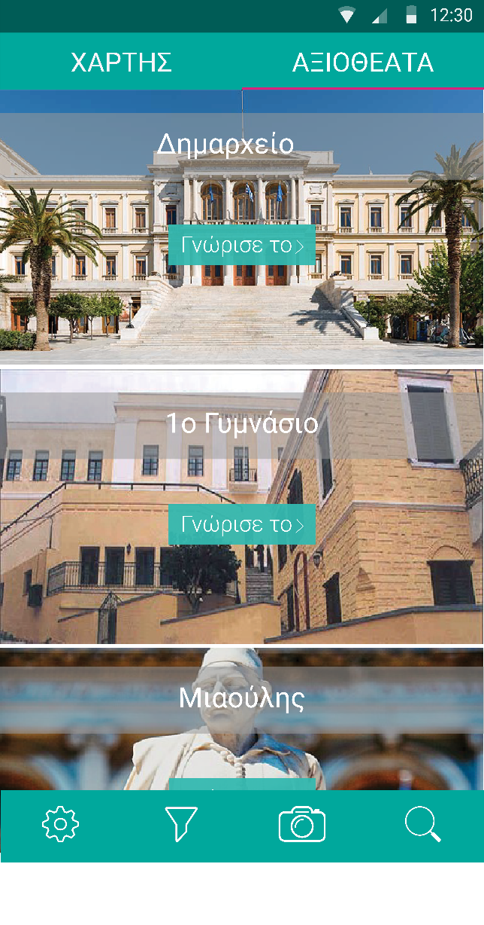
Λίστα αξιοθέατων
Ιεράρχηση με βάση τις προτιμήσεις των χρηστών
τι βλέπει ο χρήστης;
Καλύτερα οπτικοποίηση για το ποια αξιοθέατα υπάρχουν έναντι χάρτη
Τους αρέσει
Το έχουν επισκεφθει
Φαίνονται ψηλότερα στη λίστα
Έχουν μεγαλύτερο εικονίδιο στον χάρτη
3 στάδια

Slide 10
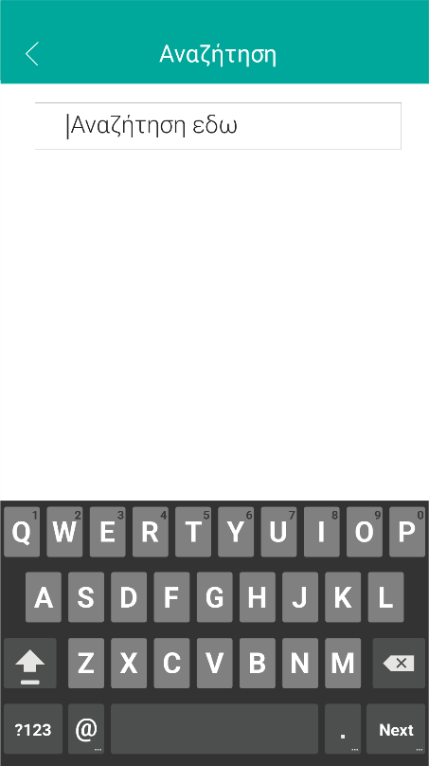
Εργαλεία
Αναζήτηση
Ρυθμίσεις
Φίλτρα
Ότι φίλτρο βάζεις ανανεώνει και τον χάρτη και τα αξιοθέατα

Slide 11
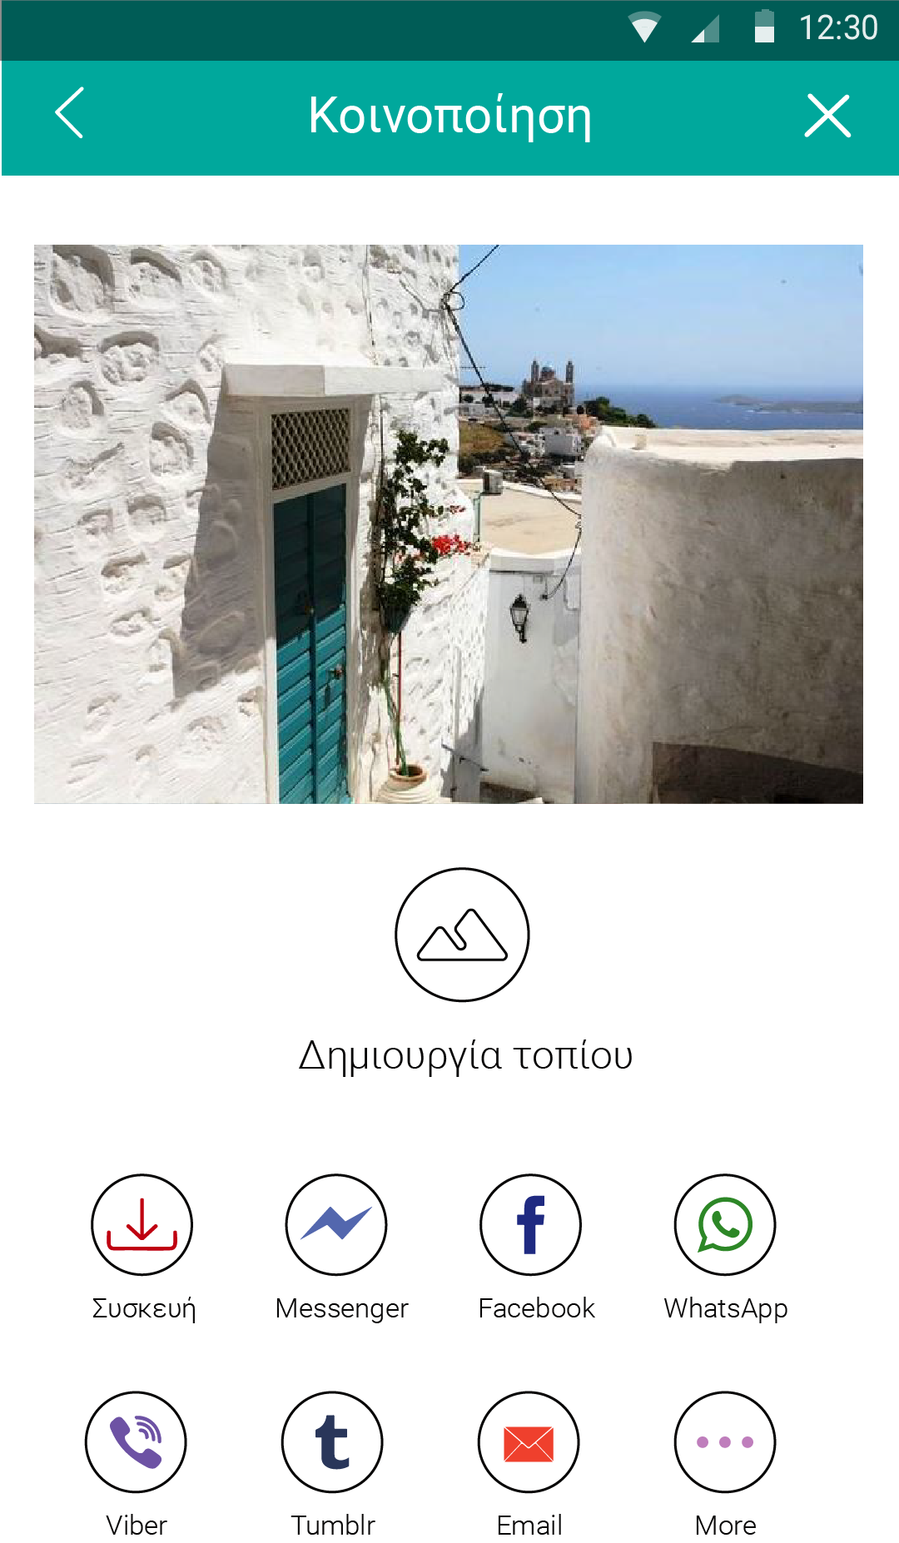
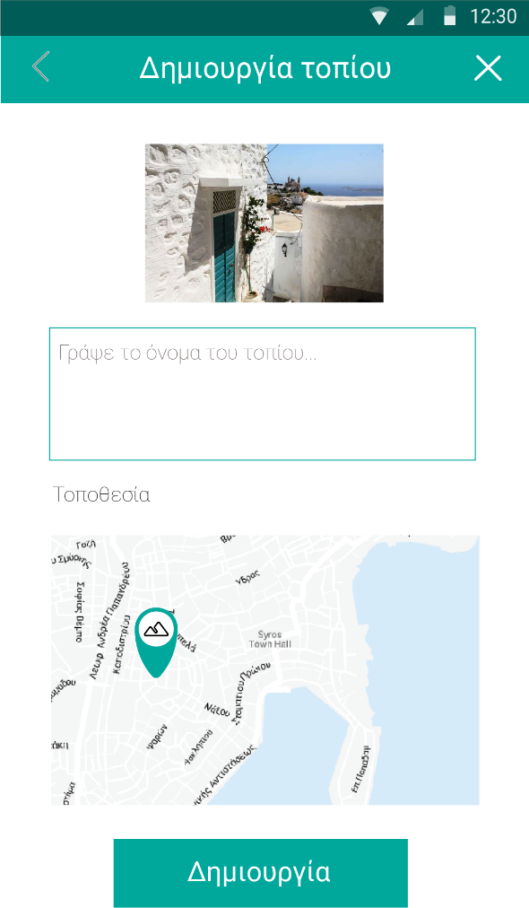
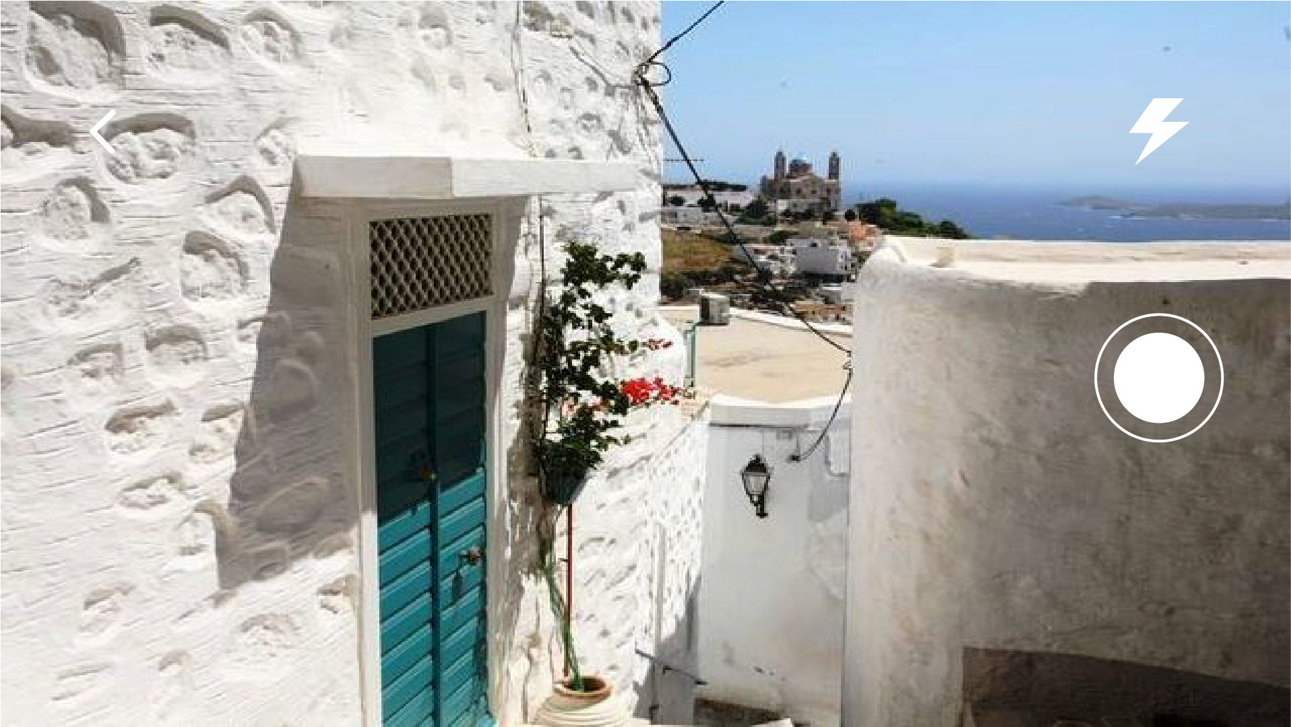
Εργαλεία
Οι τουρίστες βγάζουν πολλές φωτογραφίες
Ανατροφοδότηση τοπίων από χρήστες
Δεν θα χρειάζονται να αλλάξουν εφαρμογή
2^{ο} βήμα
3^{ο} βήμα
Κάμερα
1^{ο} βήμα

Slide 12
Βασικός χειρισμός με το ένα χέρι
Καρτέλες μπορείς να αλλάζεις και με swipe
Τοποθέτηση των ποιων βασικών εργαλείων στη μέση που ο χρήστης τα επιλέγει πιο εύκολα
Τα εργαλεία είναι στο κάτω μέρος της οθόνης

Slide 13
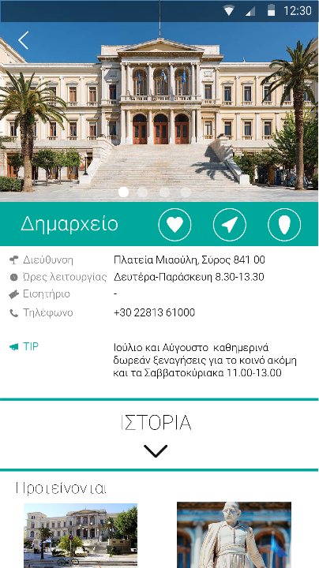
Sidetracked
Definition
to direct a person's attention away from an activity or subject towards another one that is less important
πως επιτυγχάνεται;
1ος τρόπος
2^{ος} τρόπος
Όταν ο χρήστης δημιουργεί διαδρομή τα παράπλευρα αξιοθέατα κάνουν ένα μικρό animation και γράφουν το όνομα τους ένα-ένα
Τα προτεινόμενα
Αρχείο Κυκλάδων

Slide 14
Logo
Παλέτα χρωμάτων
R: 21
G: 170
B: 157

Slide 15
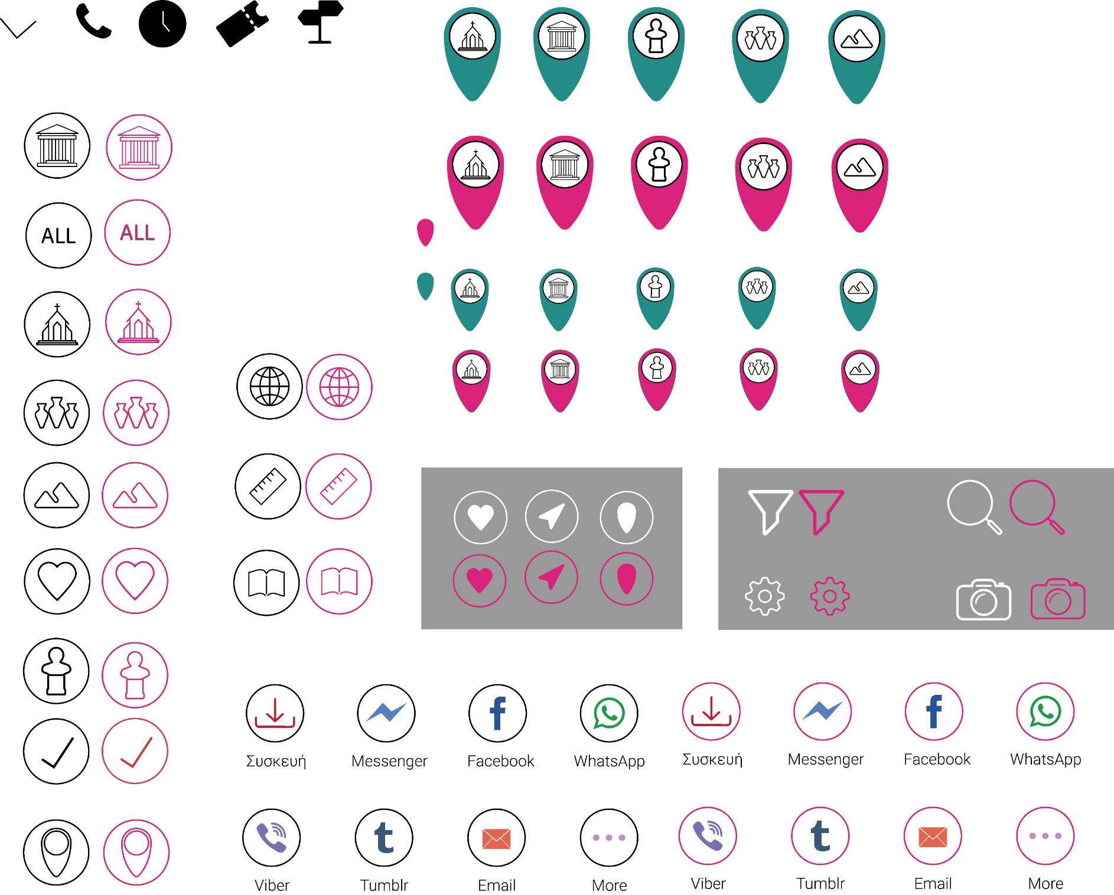
Icons

Slide 16
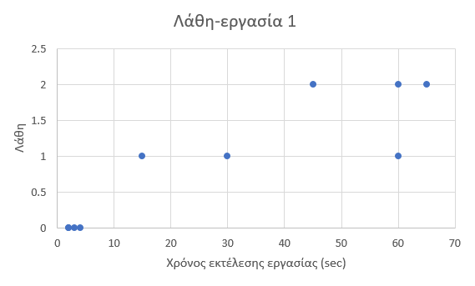
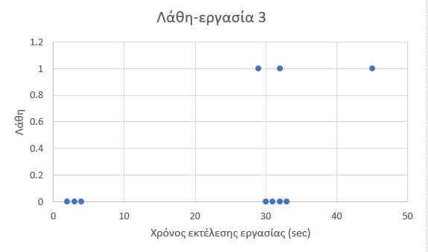
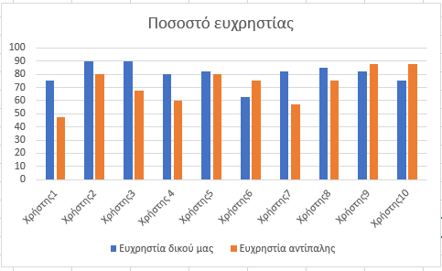
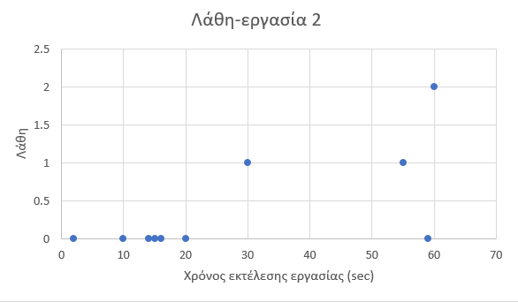
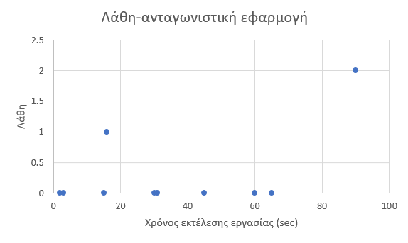
Αξιολόγηση
Διαγράμματα λάθους-χρόνου εκτέλεσης εργασίας και ευχρηστίας

Slide 17
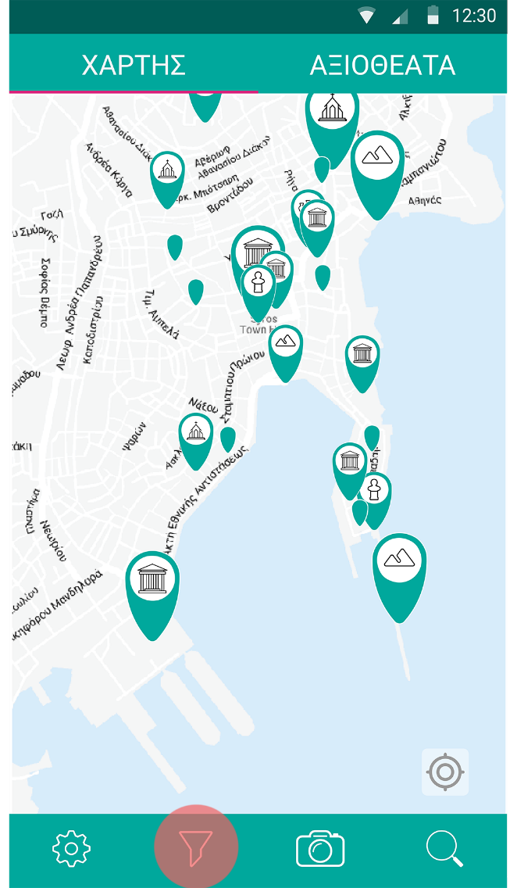
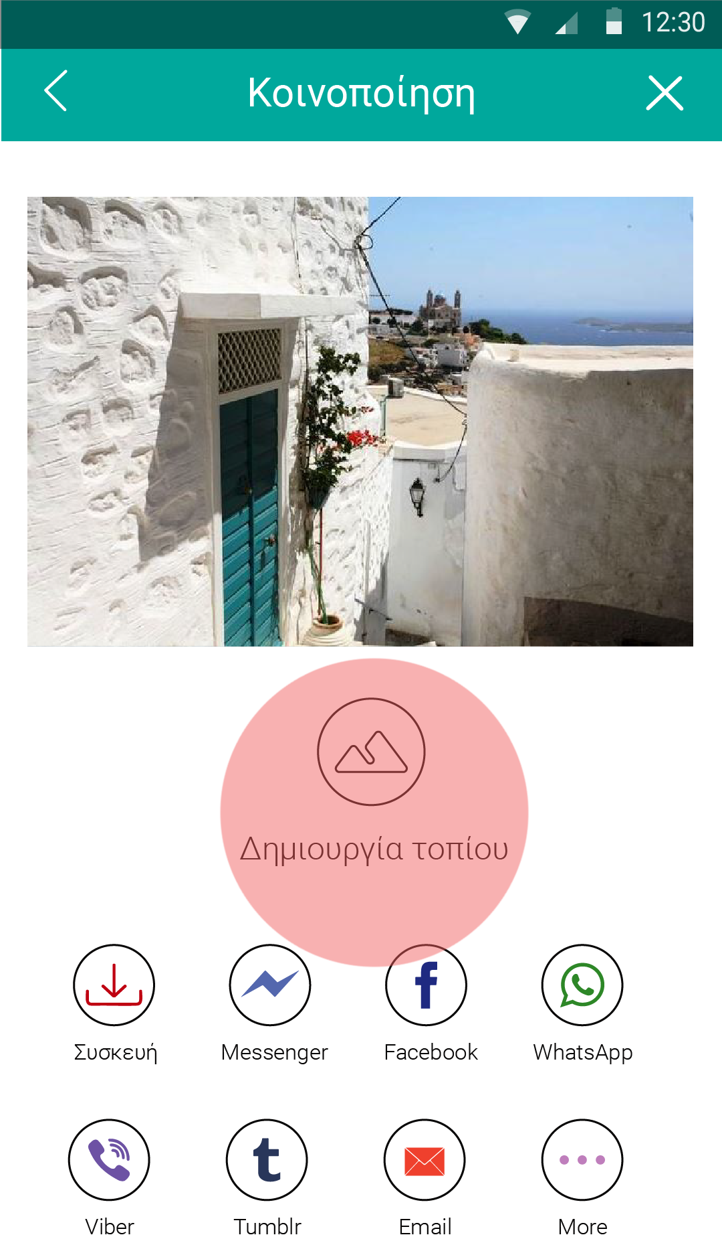
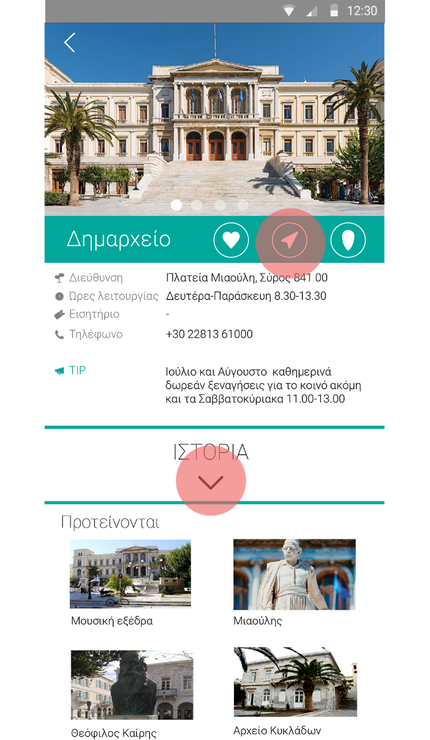
Αξιολόγηση
Λιγότερο κατανοητές λειτουργίες-κουμπιά

Slide 18
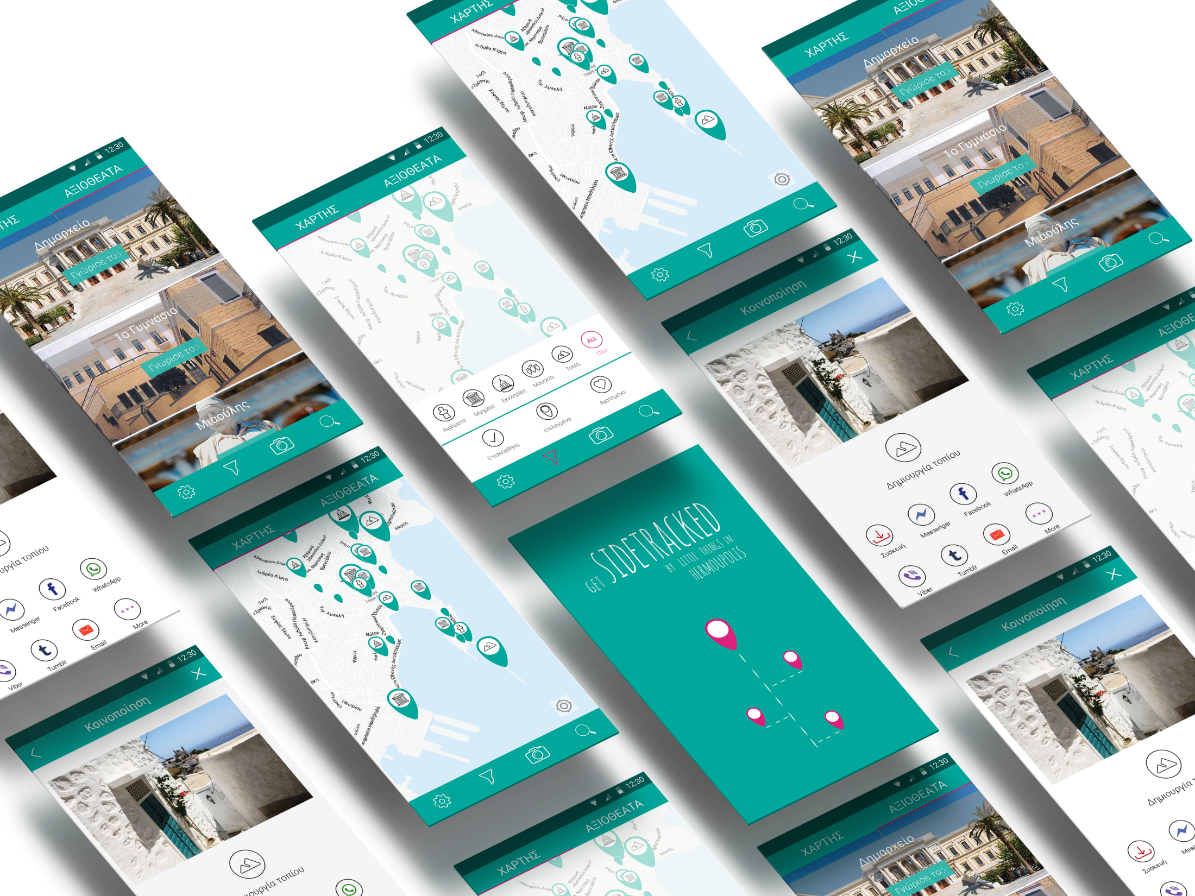

Slide 19
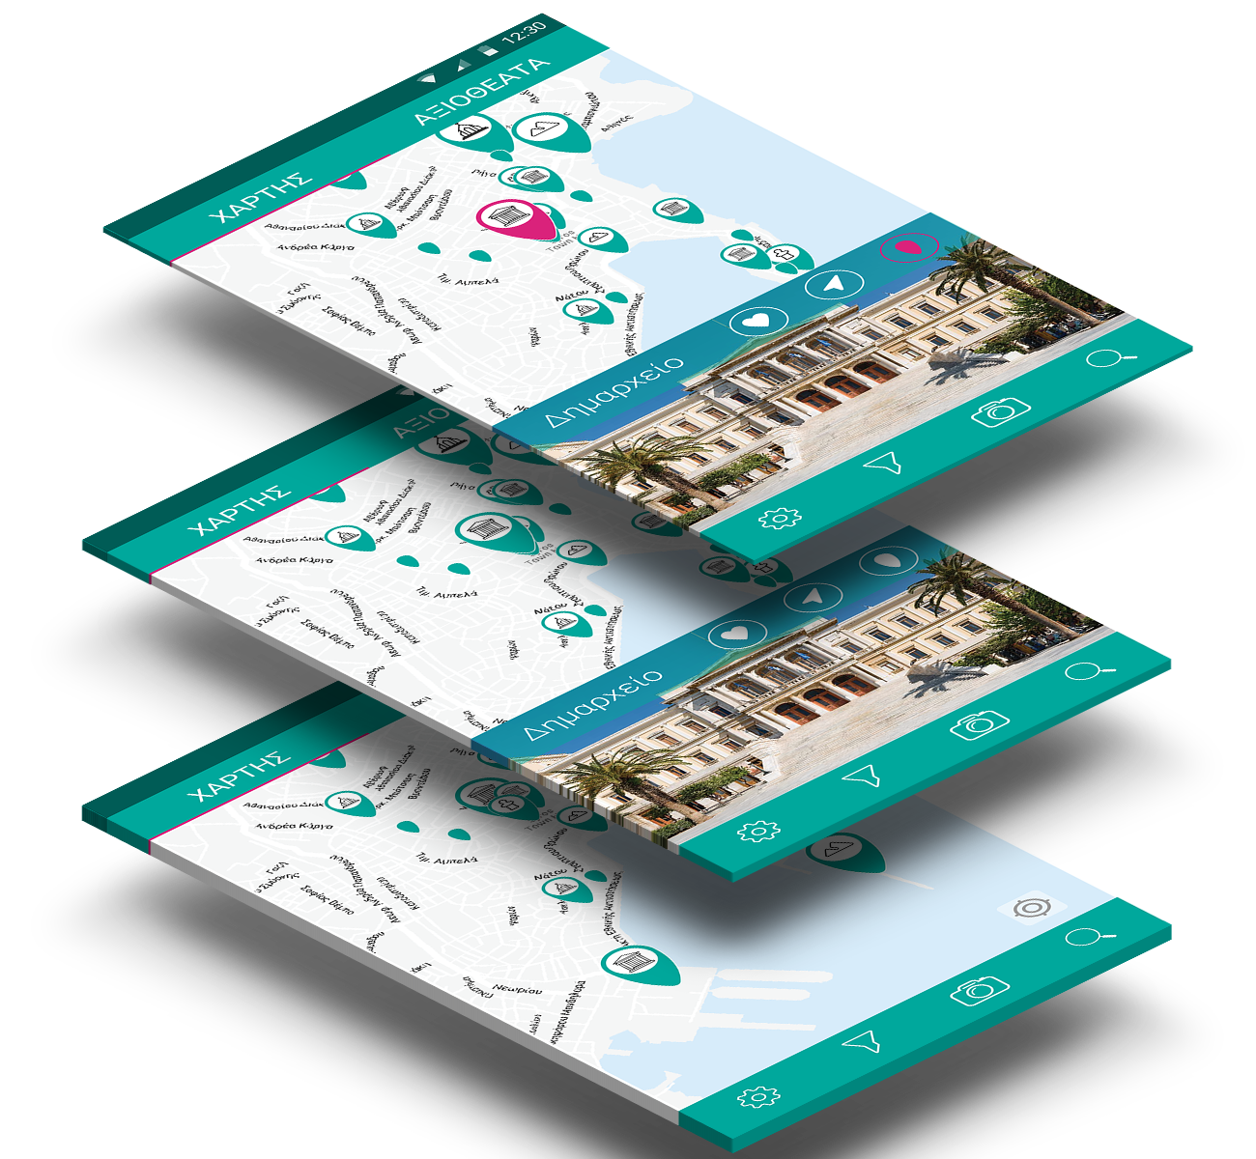

Slide 20
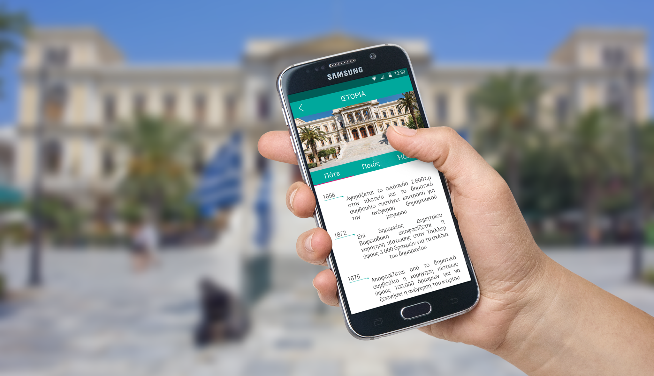
ΕΥΧΑΡΙΣΤΟΥΜΕ

